Slide 1
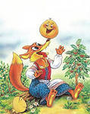
Государственное бюджетное дошкольное образовательное учреждение детский сад №61 комбинированного вида Колпинского района г. Санкт- Петербурга
«Мир сказок»
Рисование. «Нарисуй картину по любимой сказке»
Старший, подготовительный возраст.
Составила и провела:
Педагог дополнительного образования
Мариловцева Татьяна Александровна
Колпино. Санкт – Петербург
2013г.

Slide 2
Актуальность
Особую роль в становлении художественной деятельности детей играет развитие их художественного восприятия при ознакомлении с русскими народными сказками.
Они не только развлекают, радуют детей, но и закладывают основы нравственности .

Slide 3
Цель.
Повысить
интерес
к народному
творчеству.

Slide 4
Программные задачи
На основе знаний и умений, полученных на предшествующих занятиях, самостоятельно выбирать сюжет для рисунка к любой знакомой сказке.
Заранее придумать композицию своего рисунка.
Делать выбор сказочных персонажей, предметов, строений, подбор красок.
Использовать разнообразные технические приемы рисования красками.

Slide 5
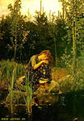
Предварительная работа
Вне занятий познакомить детей с творчеством русского художника Виктора Михайловича Васнецова.
Чем отличаются сказочные картины Васнецова от книжных иллюстраций художников, например В.Конашевича и н. Кочергина, специально нарисовавших иллюстрации к определенным художественным произведениям?..
Живописец В.М. Васнецов написал на больших холстах масляными красками много картин на былинные и сказочные темы:
«Три богатыря», «Витязь на распутье», «Иван –царевич на сером волке», «Аленушка» и многие другие.
Выбор сказки.
Беседа о замысле с каждым ребенком.
Просмотр иллюстраций.
Подбор книг , сказок для рассматривания для детей разного возраста.

Slide 6
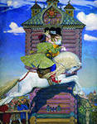
Материал
Изображения старинных предметов быта (печи, ухвата, костюмов и др.), старинных строений, некоторых
сказочных персонажей.
Затонированные по замыслу листы бумаги.
Краски гуашь.
Кисточки: №2, №5, щетинная.
Простой карандаш.

Slide 7
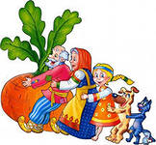
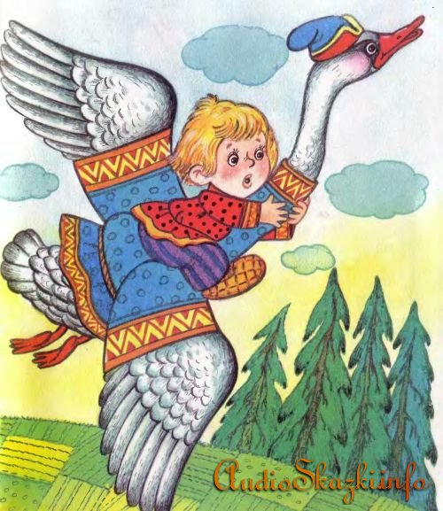
Ход занятия
«Дети, вы скоро уйдете из детского
сада в школу.
Я предлагаю вам сделать на память
детскому саду альбом, который будет
называться «Сказки – загадки».
Пусть дети, которые останутся в
детском саду, рассматривают ваши
рисунки и отгадывают, к каким
сказкам вы их нарисовали.
Каждый из вас решил, к какой сказке
нарисует иллюстрацию. Хорошо бы,
чтобы в нашем альбоме были рисунки
к разным сказкам. Когда вы кончите
рисовать, попробуем отгадать, кто к
какой сказке сделал иллюстрацию».

Slide 8
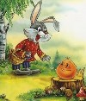
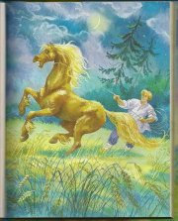
В процессе рисования дети работают
самостоятельно. Желательно применять
лишь косвенные методы воздействия.
Например, если ребенок испытывает
затруднения в изображении какого-нибудь
предмета, надо показать ему соответствующую
картинку или задать наводящий вопрос.
В конце занятия педагог раскладывает все
рисунки на столах. Предлагает детям отгадать
сказки, к которым нарисованы иллюстрации.
Спрашивает:
- Есть ли среди рисунков иллюстрации к одной
и той же сказке?
- Чем они отличаются друг от друга?
-Остались ли у нас неузнанные иллюстрации
к сказкам?
Авторы неузнанных рисунков называют сказки.
Далее рассказывает детям, как оформить альбом
«Сказки- загадки. Альбом группа дарит детскому
саду на выпускном утреннике.

Slide 9
Желаем творческих успехов!

